Slide 1
День открытых дверей
Департамент образования города Москвы
Государственное бюджетное общеобразовательное учреждение города Москвы "Школа № 1466 имени Надежды Рушевой"
для родителей будущих первоклассников
30.11.2019 года
ул. Ереванская, д. 20, корп. 2, стр. 2
(здание № 3, начальная школа)

Slide 2
Критерии готовности ребенка к школе
«Быть готовым к школе – не значит уметь читать, писать и считать. Быть готовым к школе – значит быть готовым всему этому научиться»
Венгер Л.А.

Slide 3
Проект ГБОУ школы №904 – КЛАСС ЗДОРОВЬЯ
Русский язык
Литературное чтение
Математика
Окружающий мир
Технология
Физическая культура
ИЗО
Музыка
КОРРЕКЦИОННЫЕ КУРСЫ:
занятия с логопедом 2 часа в неделю;
занятия с дефектологом
(по заключению ЦПМПК) 2 раза в неделю;
занятия с психологом 2 раза в неделю;
тьютор в классе
Дополнительное образование,
Аква аэробика – 3 раза в неделю
внеурочная деятельность
Прогулка на перемене
между уроками (по сезону)
Учебный корпус расположен по адресу: ул. Бехтерева, д. 21, корпус 2
По вопросам зачисления в «Класс здоровья» –
Аркатова Елена Александровна (+7-916-444-51-72)

Slide 4
Регистрация электронных заявлений о приеме детей в первые классы ГБОУ Школы № 1466 имени Надежды Рушевой начинается с 15 декабря 2019г.

Slide 5
ВНИМАНИЕ!
Родители дошкольников
нашего образовательного комплекса
не регистрируются
на портале, а пишут заявление в детском саду

Slide 6
Самостоятельная регистрация!

Slide 7
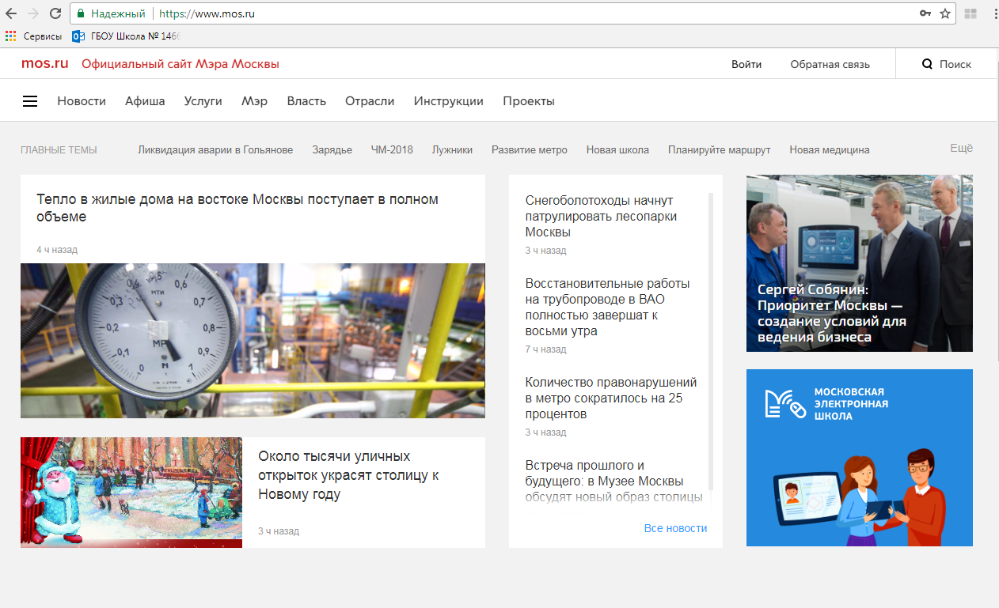
1 шаг Выйти на портал http://mos.ru
Регистрация на портале

Slide 8
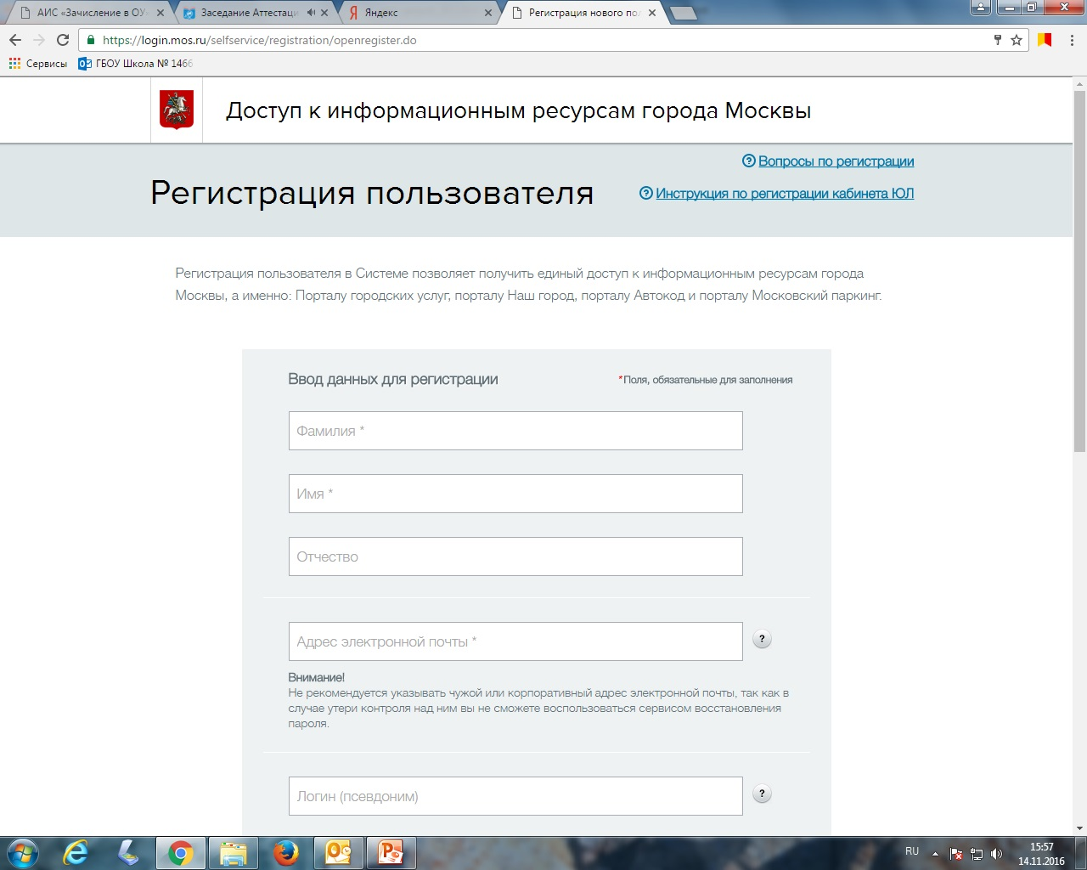
http://mos.ru

Slide 9
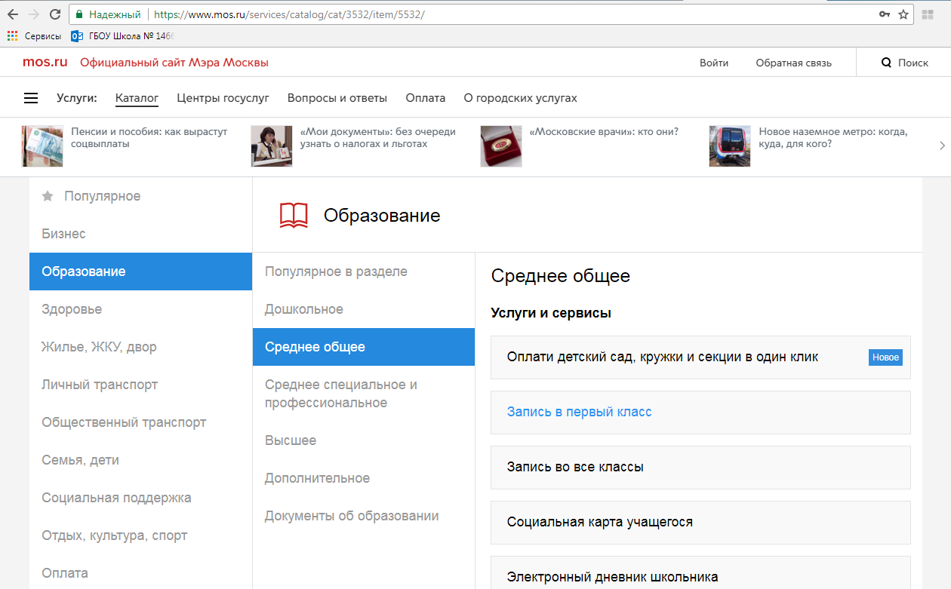
Выбрать услугу «Запись в первый класс»

Slide 10
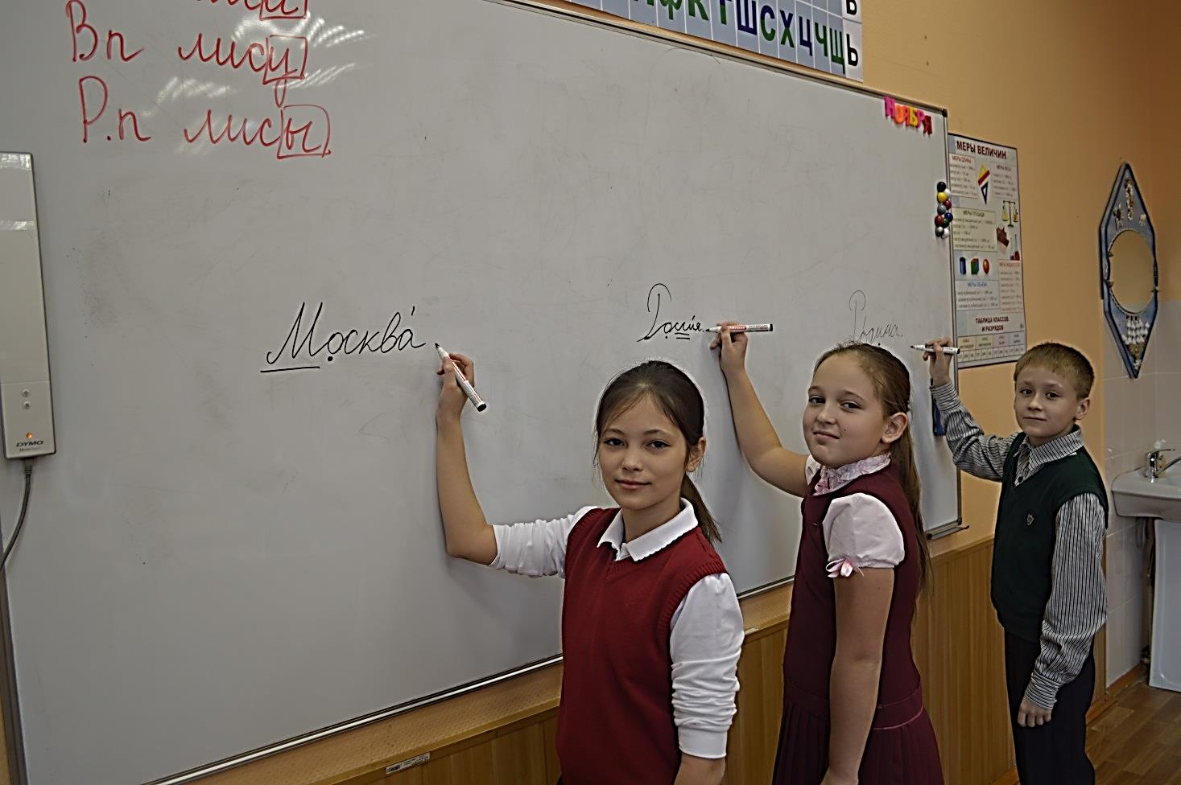
Ввод данных о ребенке * Выбор образовательного учреждения * Ввод данных о заявителе * Проверка правильности заявления * Нажатие кнопки «Подать заявление»

Slide 11
2 шаг очная встреча
Документы:
- паспорт;
- письменное заявление о приеме ребенка в первый класс;
- медицинская карта установленного образца (форма № 026/у) май – июль.
- оригинал и ксерокопия свидетельства о рождении ребенка;
- справка о регистрации по адресу (форма ЕИРЦ-6 или форма № 8).

Slide 12
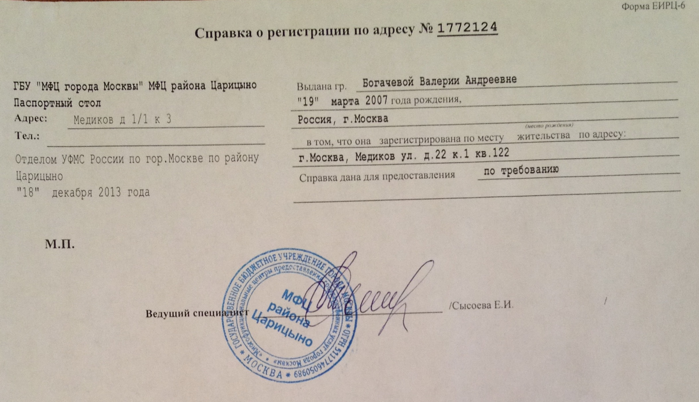

Slide 13
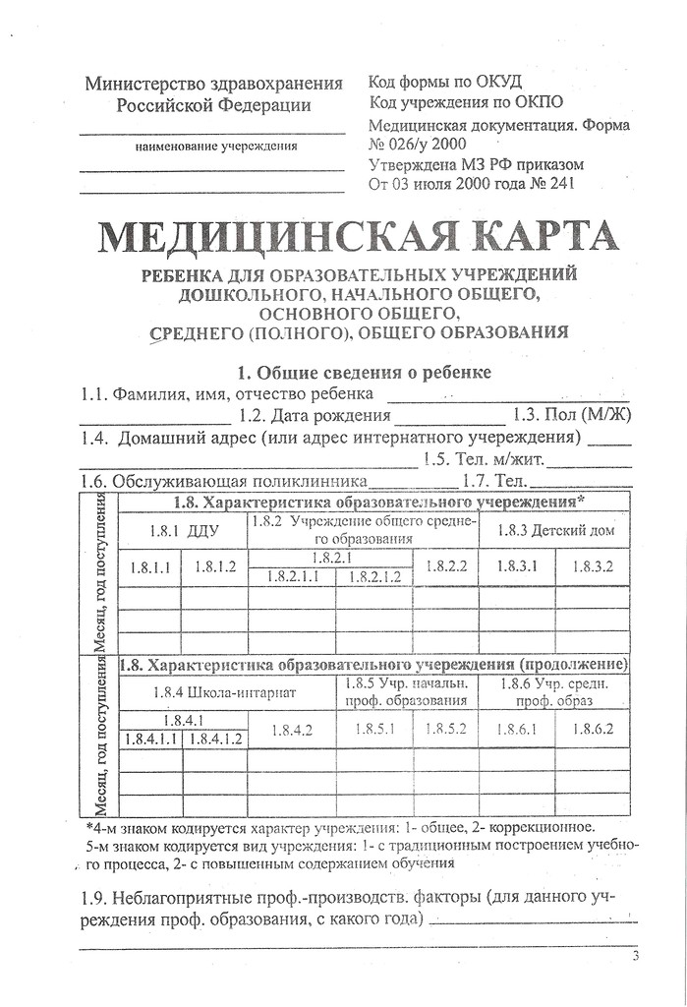
Медицинская карта установленного образца (форма № 026/у)

Slide 14
Сайт
ГБОУ Школы № 1466
имени Надежды Рушевой
http://sch1466u.mskobr.ru

Slide 15
Начальное общее образование
1-4 классы
Здание №3
Ереванская улица, дом 20, корпус 2/2
Ответственный администратор по зданию №3:
Калинова Ольга Игоревна
Телефон: +7(495)321-98-55;
Здание №5
Ереванская улица, дом 21
Ответственный администратор по зданию №5:
Бадрак Елена Эдуардовна
Телефон: +7(495) 321-02-92;
Здание №10
Севанская улица, дом 13/2
Ответственный администратор по зданию №10:
Юдина Елена Викторовна
Телефон: + 7(495) 325-28-66;
Здание №15
Севанская улица, дом 6
Ответственный администратор по зданию №15:
Шихирева Анна Борисовна
Телефон: + 7(495) 322-07-83;

Slide 16
Уважаемые родители и будущие первоклассники!
Мы будем рады видеть Вас в нашей школе!

